Slide 1
INFOGEN IMS 구축
사용자지침서(Online)
OOO-XXX-AN-01
시스템 | IMS
업무명 | 프로젝트 등록

Slide 2
IMS 구축 프로젝트
사용자지침서
개 정 이 력
버전 | 작성일 | 변경내용 | 작성자 | 승인자
0.1 | 2020.11.05 | 최초작성 | 이제영

Slide 3
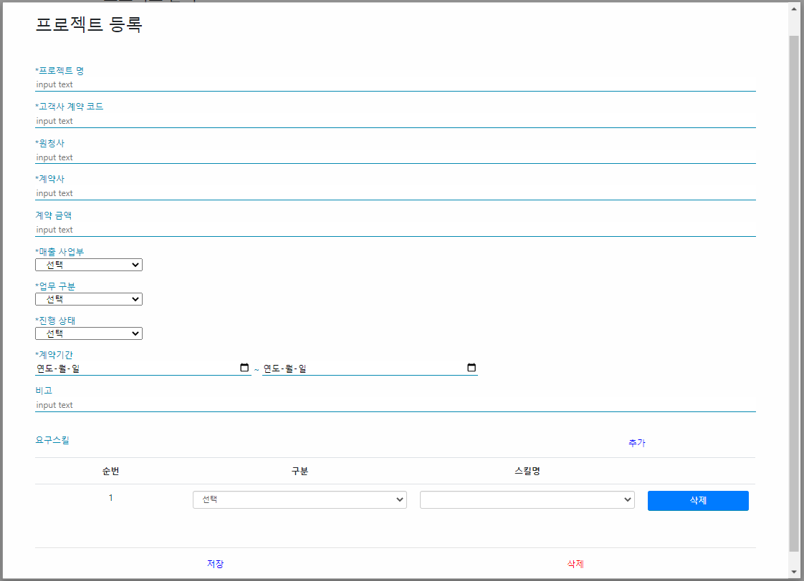
사용자지침서
기능Lv1 | 프로젝트 관리 | 기능Lv2 | 프로젝트 등록 | 기능Lv3 |  | 화면명 | 프로젝트 등록
개요 | 프로젝트 관리를 위해 프로젝트 정보를 등록하거나 기존에 등록되어 있는 프로젝트 정보를 수정한다.
메뉴경로
프로젝트 관리 > 프로젝트 등록
Description
Event | 화면 로드
onLoad | 프로젝트 등록 버튼 클릭하여 진입 - 프로젝트 등록 팝업 호출 - 프로젝트 정보를 최초 등록 프로젝트 목록 조회하여 프로젝트 정보 더블 클릭하여 진입 - 프로젝트 수정 화면 호출 - 기존에 등록되어 있는 프로젝트 정보 조회하여 세팅
Event | 요구 스킬 추가 버튼 클릭
A | 요구 스킬 항목을 추가한다.
Event | 요구 스킬 삭제 버튼 클릭
B | 선택한 순번의 요구 스킬을 삭제한다.
Event | 요구 스킬 구분 선택
C | 구분 선택 시 해당 구분에 맞는 스킬 명 세팅 ex) 구분 : DB 선택 시 스킬 명 : Oracle, PLSql, MySql 세팅
Event | 저장 버튼 클릭
D | 입력한 프로젝트 정보를 저장한다. * 붙어 있는 항목은 필수 입력 값 ex) *프로젝트 명
Event | 삭제 버튼 클릭
E | 프로젝트 수정으로 진입했을 때만 가능 저장되어 있는 프로젝트 정보를 삭제(DB 삭제 X, 사용여부 컬럼 N으로 전환)
A
C
B
D
E

